Slide 1

Μαθημα σχεδιασμου ρομποτ
Βασικές Τεχνικές Κατασκευής Ρομπότ της LEGO

Slide 2
Εισαι νεοσ στα TECHNIC;
Αυτό είναι ένα εισαγωγικό μάθημα στα κοινά δομικά στοιχεία Technic
Αυτό το μάθημα δεν καλύπτει όλα τα δομικά στοιχεία Technic. Είναι μια εισαγωγή στα κοινώς χρησιμοποιούμενα δομικά στοιχεία για τα ρομπότ της LEGO MINDSTORMS

Slide 3
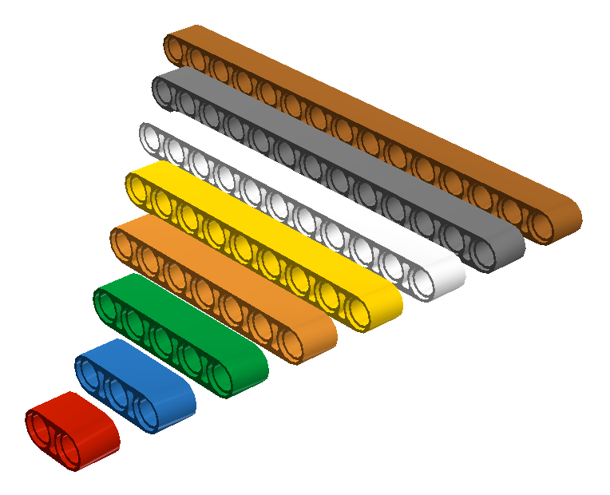
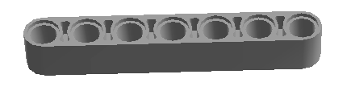
Δοκοι (LIFTARMS)
Οι δοκοί συναντώνται σε διάφορα μεγέθη μήκους από 2M έως και 15M
Τα Technic μετριούνται σε μονάδες M (Modules)
Ο αριθμός των τρυπών αντιστοιχεί στις μονάδες (Modules)
15M
13M
11M
9M
7M
5M
3M
2M
1M
1M
7 Modules = 7M

Slide 4
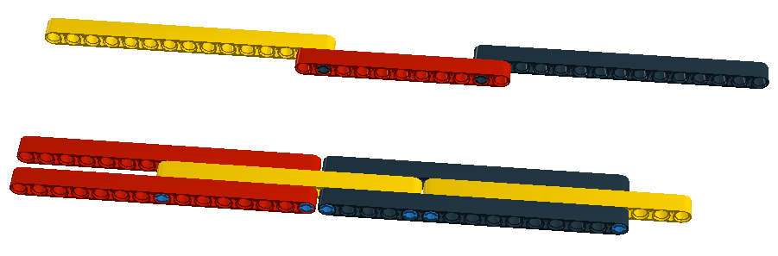
δοκιμη: κατασκευασε κατι μεγαλο σε μηκοσ
Τι γίνεται στην περίπτωση που θες να κατασκευάσεις κάτι με μεγάλο μήκος;
Φτιάξε και τις δύο ακόλουθες κατασκευές. Ποια είναι κατασκευαστικά η πιο δυνατή;

Slide 5
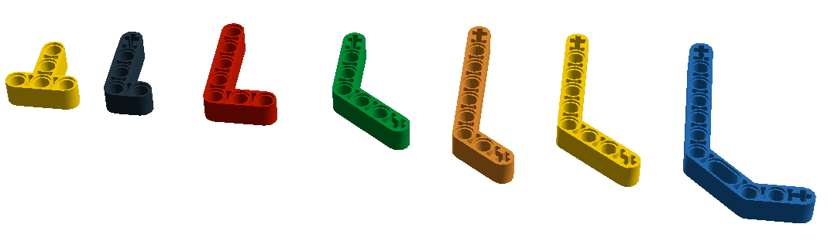
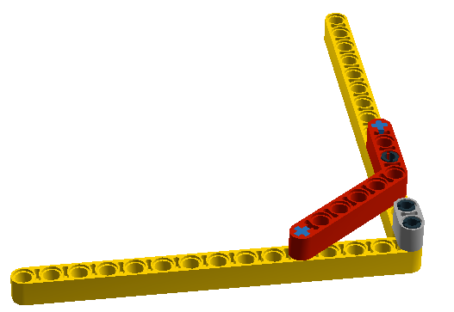
Γωνιακοι δοκοι (LIFTARMS – ANGLES)
T-δοκός
3X3
4X2
90 μοίρες
4X3
90 μοίρες
Γωνία
4X4
Γωνία
4X2
Γωνία
3X7
Διπλή Γωνία
3X7
Μην πιέζετε τα κομμάτια LEGO ώστε να τοποθετηθούν σε γωνίες για τις οποίες δεν προορίζονται. Θα προκαλέσετε καταπόνηση των δοκών και των πίρων (καρφιών)
Αυτοί οι δοκοί έχουν όλοι γωνία 53.1° μοιρών. Αυτή η γωνία βοηθά στην κατασκευή τριγώνων με αναλογίες 3:4:5 όπως αυτό:

Slide 6
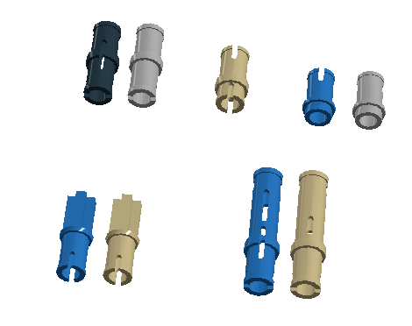
Πιροι (καρφια) TECHNIC
Η LEGO κατασκευάζει δύο τύπους πίρων: με τριβή (With Friction) και χωρίς τριβή (FrictionLess)
Ένα κοινό λάθος είναι να χρησιμοποιήσετε τυχαία είτε τον ένα τύπο είτε τον άλλο στις κατασκευές σας
Ωστόσο έχει μεγάλη σημασία ποιο τύπο πίρου θα χρησιμοποιήσετε!
WF FL
FL
FL FL
WF FL
WF FL
FL – Frictionless (χωρίς τριβή)
WF- Friction (με τριβή)

Slide 7
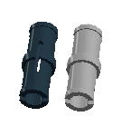
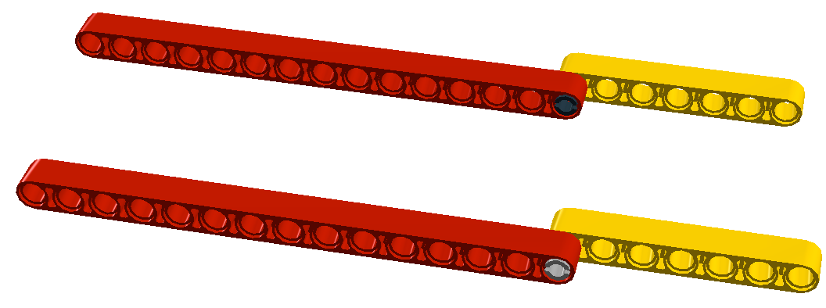
Δοκιμη πιρων TECHNIC
Κατασκεύασε τα ακόλουθα δύο μοντέλα. Το ένα χρησιμοποιεί πίρους με τριβή και το άλλο μοντέλο γκρι πίρους χωρίς τριβή. Ποια είναι η διαφορά;
WF FL

Slide 8
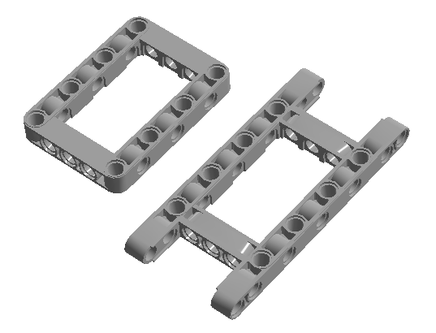
Πλαισια (FRAMES)
Τα ανοιχτά πλαίσια και τα πλαίσια τύπου Η μπορούν να προσθέσουν στερεότητα στις κατασκευές σας χωρίς να προσθέσουν πολύ βάρος

Slide 9
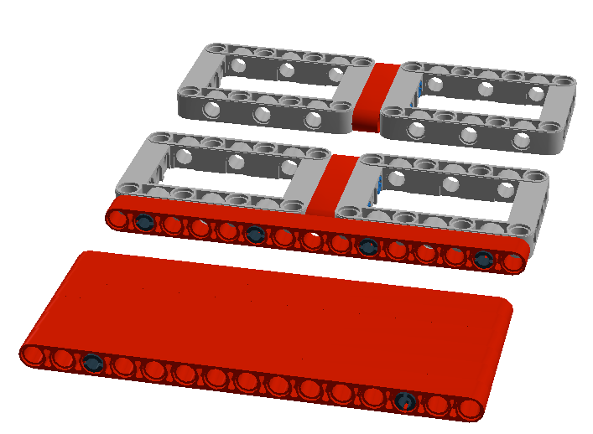
Δοκιμη πλαισιων (FRAMES )
Φτιάξε καθεμιά από τις διπλανές εικονιζόμενες κατασκευές.
Σύγκρινε τες σε σχέση με το βάρος τους και την αντοχή τους.
Προσπάθησε να διαχωρίσεις τα κομμάτια των κατασκευών.
Ποια κατασκευή είναι πιο στιβαρή;

Slide 10
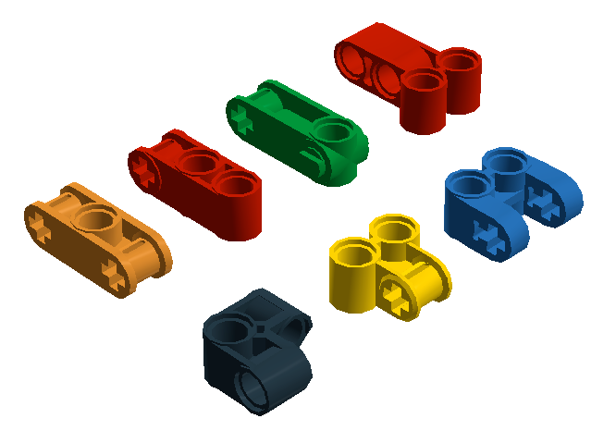
Αλλαγη κατευθυνσεων
Αυτοί οι σύνδεσμοι μπορούν να χρησιμοποιηθούν για την αλλαγή κατευθύνσεων
Μερικές φορές μπορεί να χρειαστεί να συνδέσεις σε απόσταση ½ Μ μονάδας (module). Μερικοί από αυτούς τους συνδέσμους μπορούν να φανούν χρήσιμοι για να το πετύχεις αυτό.

Slide 11
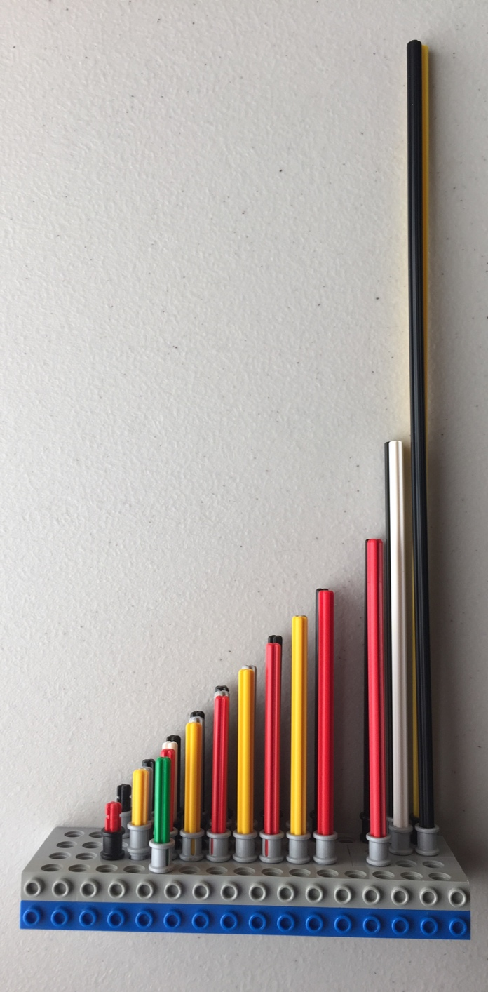
Αξονεσ (AXLES)
32
Οι άξονες συναντώνται σε μήκη από 2M μέχρι και 32M σε διάφορους χρωματισμούς
Τα σετ MINDSTORMS set περιέχουν γενικά μαύρους, κόκκινους (2M μήκος) και γκρι άξονες, αλλά νεότερα σετ technic αλλάζουν τους χρωματισμούς για όλους τους άξονες σε κόκκινο και κίτρινο.
16
12
10
9
8
7
6
5
4
3
2

Slide 12
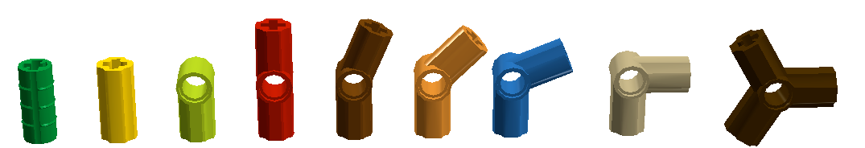
Συνδεσμοι αξονων (Axle CONNECTORS)
Οι σύνδεσμοι αξόνων συναντώνται σε διάφορες γωνίες κλίσης. Πολλοί από αυτούς είναι επισημασμένοι με έναν αριθμό
Μην πιέζετε τα κομμάτια LEGO ώστε να τοποθετηθούν σε γωνίες για τις οποίες δεν προορίζονται. Θα προκαλέσετε καταπόνηση των αξόνων και των συνδέσμων
1
2
3
4
5
6
22.5°
45°
67.5°
90°

Slide 13
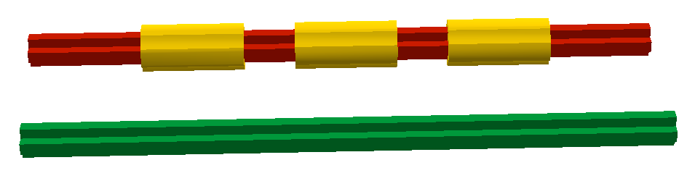
Δοκιμη αξονων
Μερικές φορές, οι κοντότεροι άξονες σε συνδυασμό με συνδέσμους είναι πολύ πιο ανθεκτικοί κατασκευαστικά σε σχέση με έναν μακρύ σε μήκος άξονα
Κατασκεύασε τις εικονιζόμενες κατασκευές. Δοκίμασε να τις λυγίσεις/στρίψεις. Ποια είναι η πιο ανθεκτική;
Άξονες μήκους 3Μ με συνδέσμους
Άξονας μήκους 12Μ

Slide 14
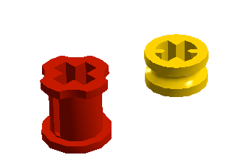
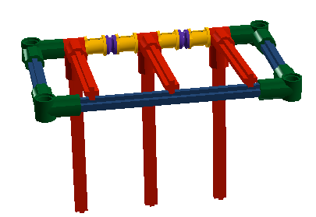
Δακτυλιοι (BUSHINGS)
Οι δακτύλιοι μπορεί να είναι ιδιαίτερα πρακτικοί
Χρησιμοποιούνται σε άξονες για να συγκρατούν χώρο

Slide 15
συντελεστεσ
Αυτό το μάθημα δημιουργήθηκε από τους Sanjay Seshan and Arvind και μεταφράστηκε στα Ελληνικά από τον Σαμαρά Νικόλα
Περισσότερα μαθήματα είναι διαθέσιμα στο www.ev3lessons.com
This work is licensed under a Creative Commons Attribution-NonCommercial-ShareAlike 4.0 International License.

